Slide 1
第4课时 商中间有0的除法
状元成才路
R·三年级下册

Slide 2
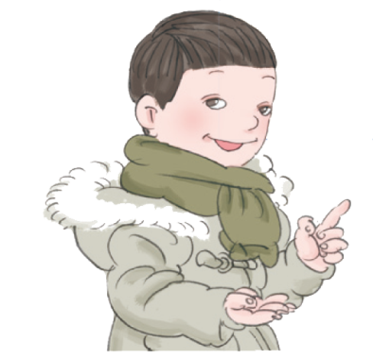
一、引入新课
这些题有什么共同的特点？
口算下列各题
4×0＝
0
209×0＝
0
状元成才路
500×0＝
0×0＝
0
0
0×73＝
0×1＝
0
0
乘积都是0。
0乘任何数都得0。

Slide 3
二、探索新知
哪个数和5相乘得0？
0÷5＝
0
0和5相乘得0。
状元成才路
0÷2＝
0
0
0÷8＝
想一想：
0除以任何不是0的数，
都得 。
0

Slide 4
状元成才路
（1）小明买了2 套中国古典名著，每套花了多少钱？

Slide 5
208÷2=
104
十位上的0除以2，不够商1，写0占位。
1
0
4
2
2 0 8
0
2
1
0
4
状元成才路
简便写法
0
2
2 0 8
十位上的0除以2，商是几？
0
2
8
8
8
8
0
0

Slide 6
（2）小红买了2 套世界名著，每套花了多少钱？
1
0
8
216÷2=
108
2
2 1 6
简便写法：
2
1
0
8
十位上的1除以2，不够商1，怎么办？
状元成才路
1
2
2 1 6
0
2
1
1
6
6
1
6
1 6
1 6
1 6
写0占位
0
0
0

Slide 7
达标检测
1.笔算下面各题。
105
(1)408÷4＝ (2)735÷7＝
102
1
0
2
1
0
5
状元成才路
4
4 0 8
7
7 3 5
4
7
8
3
5
8
3 5
0
0

Slide 8
2.判断。
（1）0除以任何数都得0。（ ）
（2）被除数的中间有0，商的中间一定有几个0。（ ）
×
状元成才路
×

Slide 9
3.
状元成才路
618÷3=206（节）
答：三年级一共回收了206节旧电池。

Slide 10
状元成才路
三、巩固提高
做 一 做
1. 0÷3=
0÷4=
0÷7=
0
状元成才路
0
0

Slide 11
2.
1
3
2
0
5
1
0
4
2
0
2
0
2
4 0 2
3
6 0 9
3
6 1 5
6
6 2 4
4
6
6
6
状元成才路
2
9
1
5
2
4
2
9
1 5
2 4
0
0
0
0

Slide 12
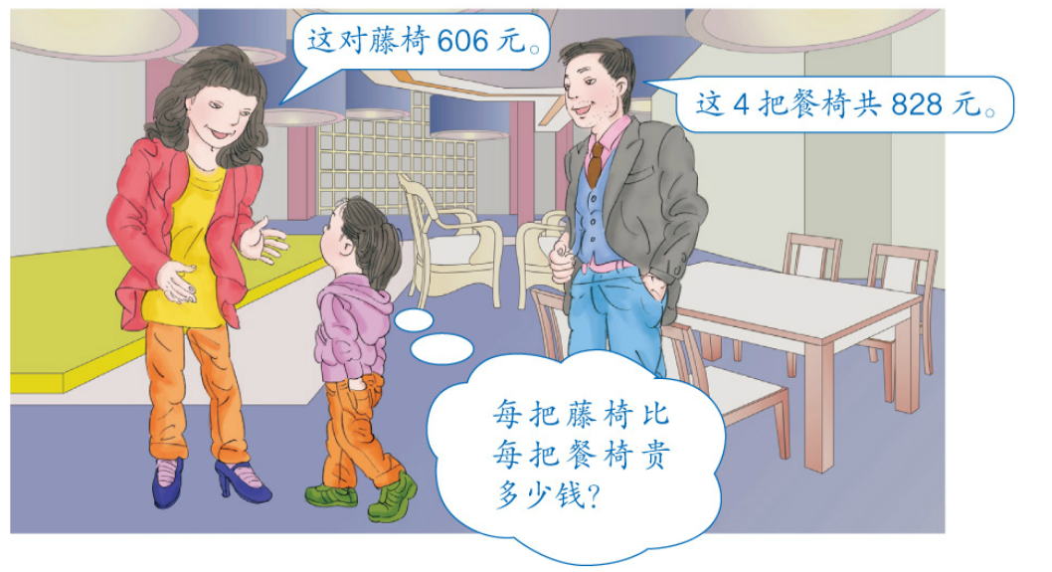
3.
状元成才路

Slide 13
606÷2=303（元）
828÷4=207（元）
303 – 207=96（元）
答：每把藤椅比每把餐椅贵96元钱。
状元成才路

Slide 14
四、课堂小结
0除以任何不是0的数，都得0。
1
0
4
1
0
8
2
2 0 8
2
2 1 6
状元成才路
2
2
8
1
6
8
1 6
0
0

Slide 15
状元成才路
五、课后作业
1.练习五第1题；
2.完成同步学习本课时的习题。
状元成才路

